Slide 1
COLAS
Es una estructura de tipo FIFO. Primero en entrar, primero en salir. (Cola de Admisiones y Registros)
Donde se Utiliza:
1. Problemas donde las personas necesitan servicios (Bancarios, Académicos)
2. Sistemas operativos:
Cola E/S (cola de impresión)
Colas múltiples en procesos.
Colas de algoritmos de reemplazo de página.
3. Estadística Teoría de Colas.
Matemáticas, comparaciones de servicios para optimizar la atención a los Usuarios.

Slide 2
COLAS
Operaciones con Colas:
1. Encolar:
*Cola Vacía
Consiste en llevar elementos a la cola.
2. Desencolar:
*Cola Llena
Consiste en sacar elementos de la cola.
Operaciones de Colas:
1. Estática:
Con vectores.
2. Dinámica
Listas ligadas.

Slide 3
COLAS
Como Encolar:
P=NULL
D=2
New(x)
DATO(X)=D
LIGA(X)=P
P=X
Ult=P
X
X
2
NULL
4
4
Prueba de Escritorio
D=10
Dato(x)=D
Liga(X)=ligap
Liga(P)=X
Ult=x
P
X
D
Ult
Null
4
4
4
8
2
Null
4
X
2
NULL
4
8
Dato(x)=D
Liga(X)=liga(Ult)
Liga(Ult)=X
Ult=x
8
X
X
2
NULL
10
NULL
4
8

Slide 4
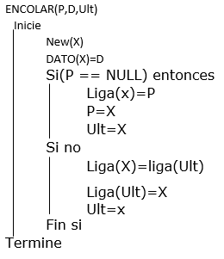
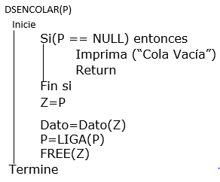


x
P
D
Ult
X
10
Null
Null
01
01
01
10
20
30
Null
01
01
02
02
01
02
03
01
Ult
02
x
10
Null
20
Null
01
02
P
Ult
03
X
10
02
20
Null
30
Null
01
02
03
P
P
P
Ult
10
02
20
03
30
Null
01
02
03
P
Z
DATO
01
02
02
03
03
Null
01
02
03
10
20
30
Cola Vacía…

Slide 5
RETO:
Si tengo el apuntador de entrada a una cola.
ELABORA un ALGORITMO que permita CONSTRUIR una PILA con los elementos de la COLA de tal manera que el último elemento de la PILA(Tope) Sea el último Elemento de la COLA.

Slide 6
P
X
Ult
10
02
20
03
30
Null
01
02
03
30
Null
03
Tope
20
03
02
10
02
01

